Slide 1
Attilio Mastrocinque
Storia del mondo antico

Slide 2
gli studenti devono iscriversi al servizio "presenza a distanza", compilando il modulo nel sito del loro corso: http://www.unife.it/interfacolta/lm.preistoria/presenza-a-distanza
Nella piattaforma troveranno sia le lezioni registrate che il materiale didattico per ogni insegnamento del corso di studio

Slide 3
le lezioni registrate e le immagini saranno disponibili nel sito dell’Università di Verona, E-learning

Slide 4
corsi sicurezza. Chi verrà agli scavi si iscriva al corso della sicurezza, preferibilmente in queste date: 13/03-11/04.
Il link dove gli studenti potranno iscriversi è
http://doodle.com/poll/2cv3drb45yis7taq

Slide 5
L-ANT/03 Storia Romana: Storia del mondo classico (m) 30 ore frontali e 15 ore di esercitazione
Roma e la cultura della città
Livio, libri I e II (qualsiasi edizione commentata).

Slide 6
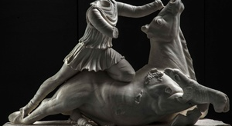
Scavo a Tarquinia: il Mitreo

Slide 7
Viaggio di studio in Grecia del Nord. 21-28 maggio
1°giorno
Partenza con bus privato da Venezia Tronchetto. Traghetto della MINOAN LINES. 2° giorno
Igoumenitsa. Nekromanteion, Nikopolis (Azio), Dodona. Ioannina.
3° giorno
Veria, l’antica Beroea, Vergina, Pella. Salonicco.
4° giorno
Salonicco: Museo Archeologico, arco di Galerio, Chiesa di S. Demetrio, Chiesa di S. Sofia, ecc.
5° giorno
Kavala, Filippi
6° giorno
Thassos
7° giorno
Dion, ai piedi dell’Olimpo, Meteore . Igoumenitsa.
8° giorno
Arrivo ad Ancona transfer per Venezia.
Prezzo base (in stanza quadrupla o tripla): € 530
Gli interessati mi mandino una mail: attilio.mastrocinque@univr.it

Slide 8
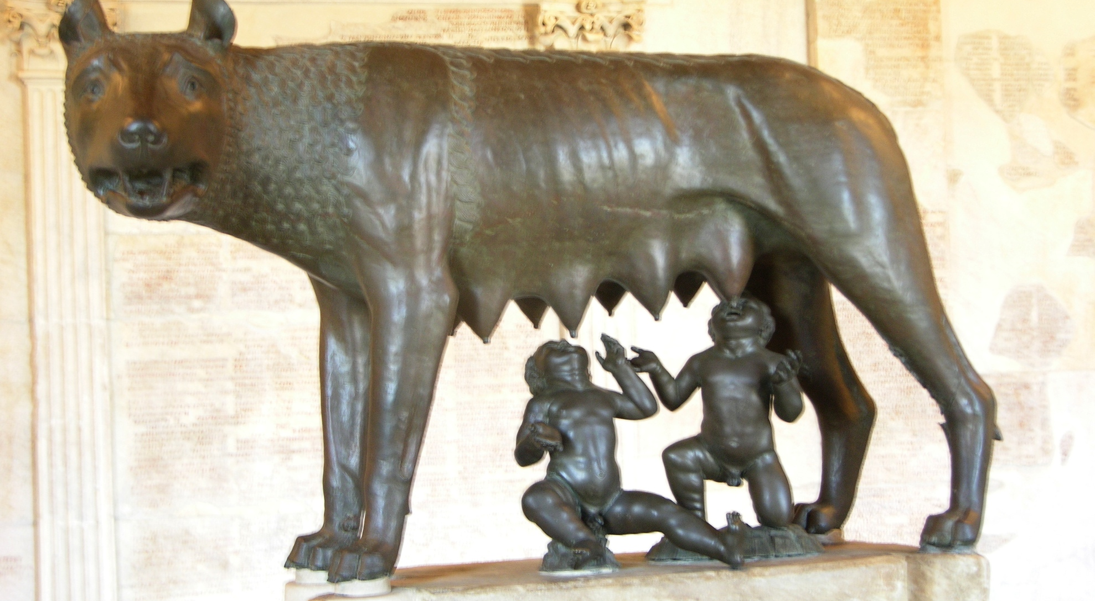

Slide 9
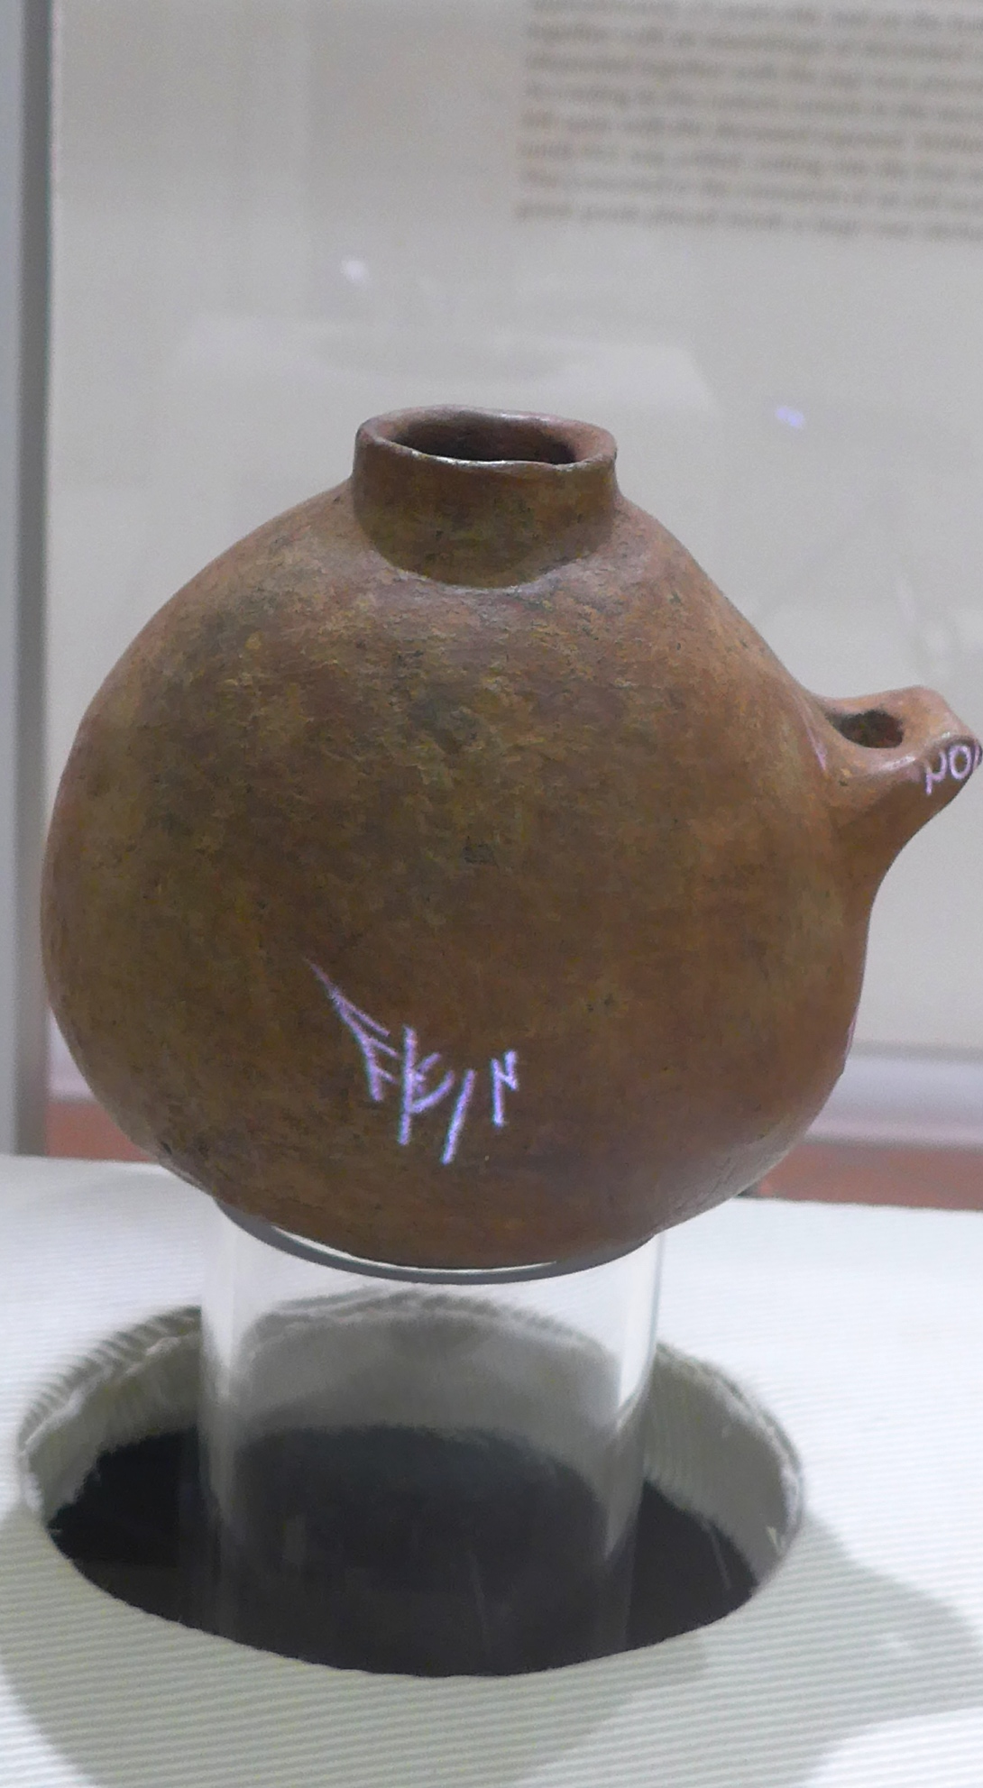
L’olla di Gabii

Slide 10
Le leghe
I sinecismi
Le curie
La schiavitù
La Roma palatina

Slide 11
Campidoglio

Slide 12
Palatino

Slide 13
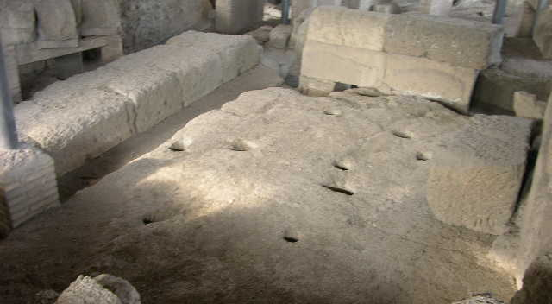
Casa Romuli

Slide 14
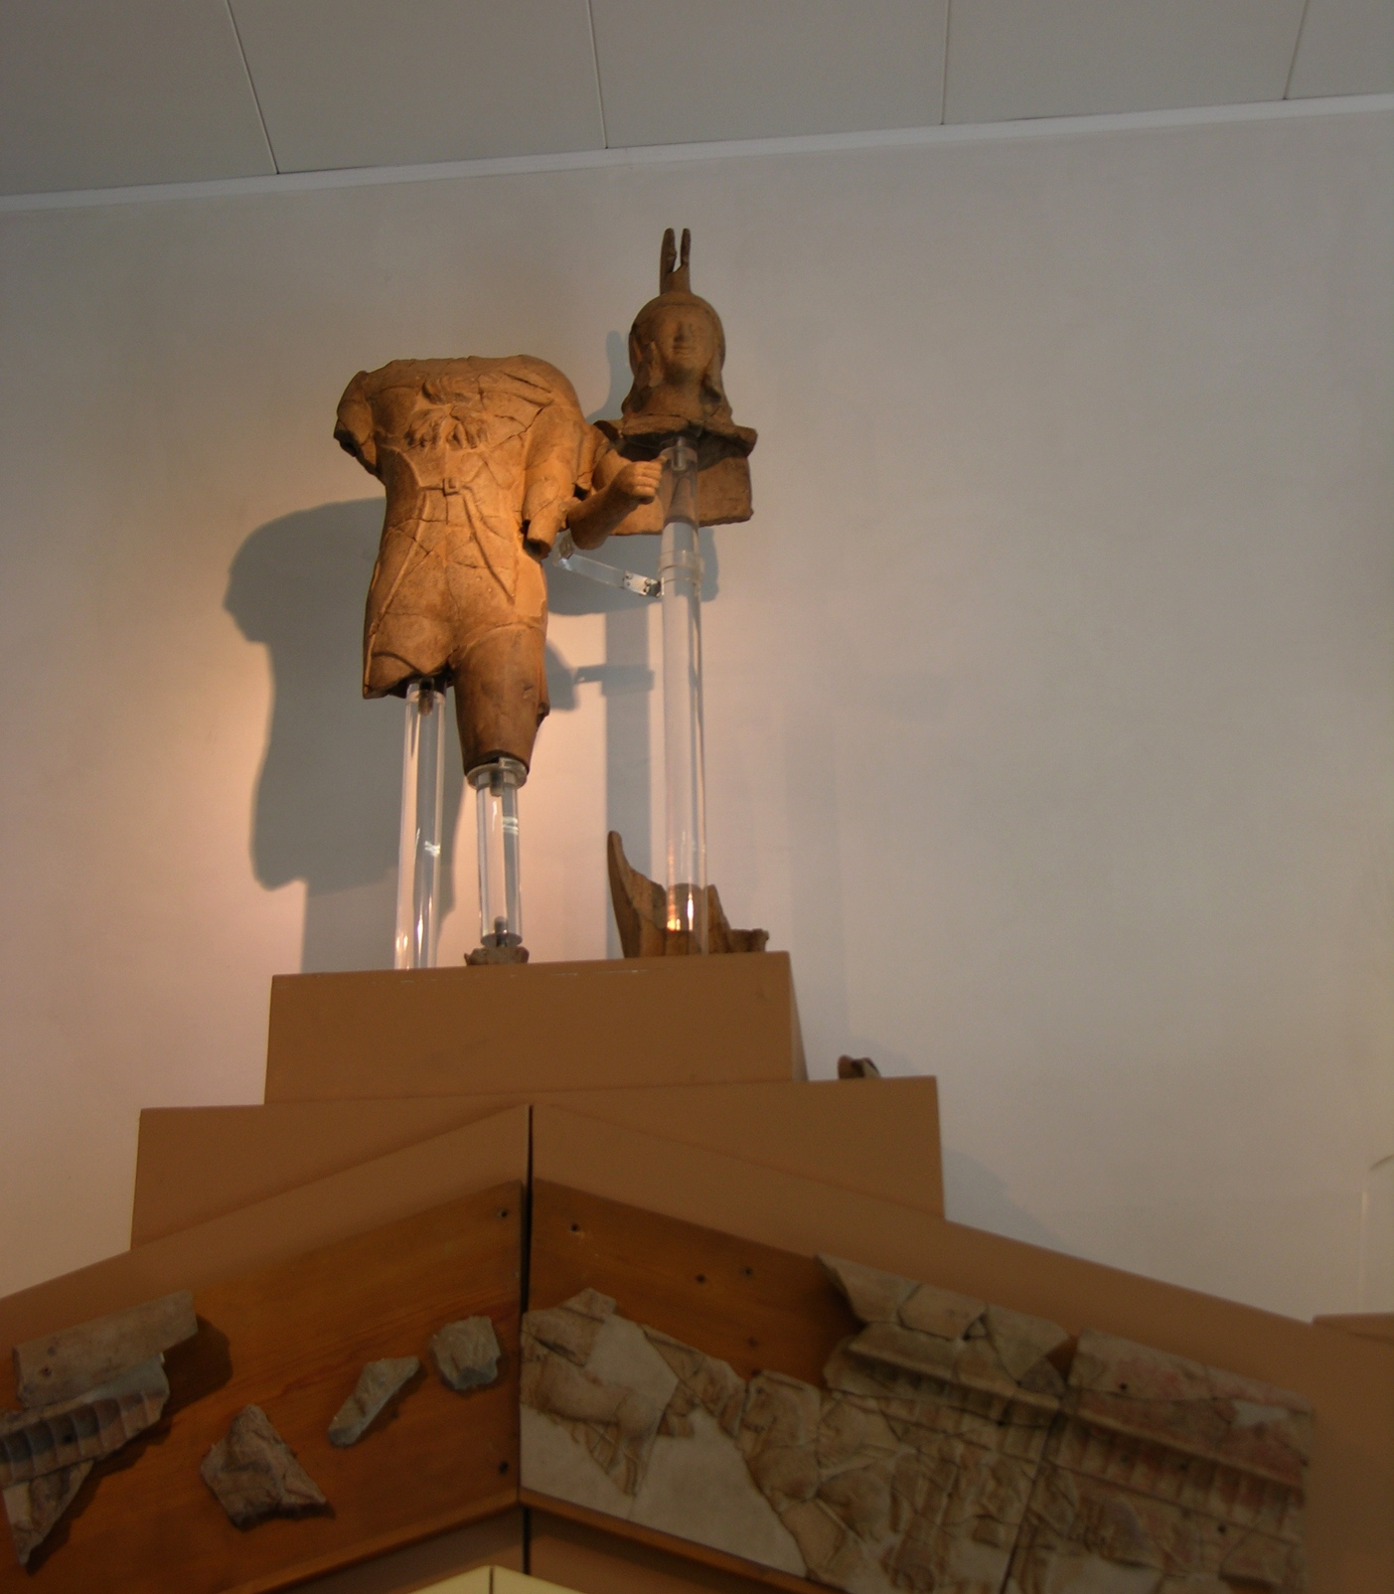
Tempio arcaico sotto S.Omobono

Slide 15
Ellenizzazione
Il modello di città
Fondare una città
Il problema delle fonti

Slide 16
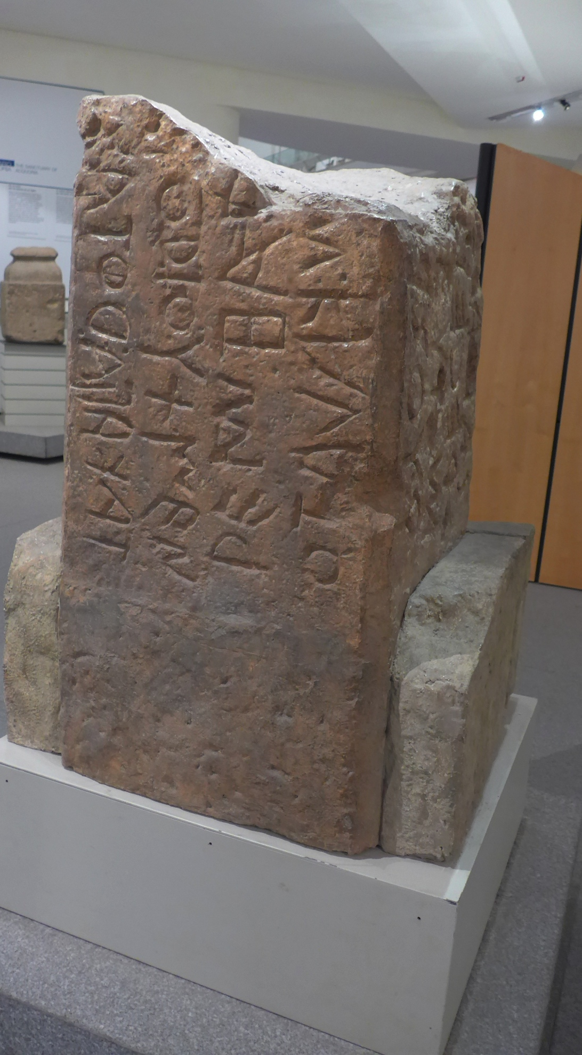
Il cippo del Comizio

Slide 17
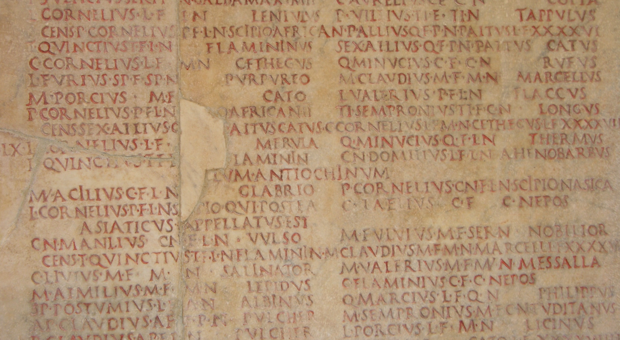
I Fasti Capitolini

Slide 18
Nuovi approcci
A. Carandini, La nascita di Roma. Dèi, Lari, eroi e uomini all'alba di una civiltà, Einaudi, Torino 1997 (traduzione in tedesco: A. Carandini, Die Geburt Roms. Aus dem Italienischen vom K. Pichler, Artemis&Winler Verlag, Düsseldorf-Zürich, 2002; edizione corretta e aggiornata nel 2003).
Palatino, Velia e Sacra via. Paesaggi urbani attraverso il tempo, «Quaderni di Workshop di Archeologia Classica» 1, Fabrizio Serra Editore, Pisa-Roma 2004.
Remo e Romolo. Dai rioni dei Quiriti alla città dei Romani (775/750 – 700/675 a.C.), Einaudi, Torino 2006.
Roma. Il primo giorno, Laterza, Roma-Bari 2007.
Cercando Quirino. Traversata sulle onde elettromagnetiche nel suolo del Quirinale, Einaudi, Torino 2007.
con D. Bruno, La casa di Augusto. Dai Lupercalia al Natale, Laterza, Roma-Bari 2008
La fondazione di Roma raccontata da Andrea Carandini, Laterza, Roma-Bari 2011
La leggenda di Roma, I. Dalla nascita dei gemelli alla fondazione della città, Milano 2006; II. Dal ratto delle donne al regno di Romolo e Tito Tazio, Milano 2010; III. La costituzione, Milano 2011 (il piano originario in tre volumi è stato ampliato e si attende un quarto volume su La morte di Tito Tazio e la fine di Romolo).

Slide 19
Le case del potere nell'antica Roma, Laterza, Roma-Bari 2010.
Re Tarquinio e il divino bastardo. Storia della dinastia segreta che rifondò Roma, Rizzoli, Milano 2010.
Res publica. Come Bruto cacciò l'ultimo re di Roma, Rizzoli, Milano 2011

Slide 20
Le fonti
TITO LIVIO (59 a.C.-19 d.C.)
storia dalle origini ad Augusto in 142 libri
CICERONE (106-43 a.C.)
Nella Repubblica egli dà un'importante ricostruzione della storia romana delle origini e della sua costituzione
PLUTARCO. di Cheronea (46 ca. – 130 a.C.), Vite parallele (Vite di Romolo, Numa, Publicola, Coriolano, Camillo, Pirro )

Slide 21
CASSIO DIONE. Nato a Nicea, 155-235 d.C.
Storia romana, in 80 libri, da Enea al 229 d.C.
DIONISIO DI ALICARNASSO 60-7 a.C. Le antichità romane, in 20 libri (rimangono i primi 11), dall’inizio alla prima guerra Punica

Slide 22
Incertezza della storia arcaica
Liv., Praef. 6: quae ante conditam condendamve urbem poeticis magis decora fabulis quam incorruptis rerum gestarum monumentis traduntur, ea nec adfirmare nec refellere in animo est
Le leggende precedenti la fondazione di Roma o il progetto della sua fondazione, dato che si addicono più ai racconti fantasiosi dei poeti che alla documentazione rigorosa degli storici, non è mia intenzione né confermarle né smentirle. Sia concessa agli antichi la facoltà di nobilitare l'origine delle città mescolando l'umano col divino; e se si deve concedere a un popolo di consacrare le proprie origini e di ricondurle a un intervento degli dèi, questo vanto militare lo merita il popolo romano perché, riconnettendo a Marte più che a ogni altro la propria nascita e quella del proprio capostipite, il genere umano accetta un simile vezzo con lo stesso buon viso con cui ne sopporta l'autorità.

Slide 23
Oscurità dell’epoca anteriore all’incendio gallico
Liv. VI, 1
Ho esposto in cinque libri le gesta che i Romani hanno compiuto, dai tempi della fondazione della loro città fino alla sua presa, prima sotto i re e poi sotto consoli e dittatori, decemviri e tribuni consolari, nonché le guerre esterne e gli scontri interni. Si tratta di vicende poco chiare non soltanto per il fatto di essere successe in tempi antichissimi (e quindi simili a quegli oggetti che si riescono a malapena a distinguere per la grande distanza a cui si trovano), ma anche perché in quei tempi era raro e limitato l'uso della scrittura, il solo sistema affidabile per conservare il ricordo degli eventi passati, e anche perché, pur trovandosene accenni nei registri dei pontefici e in altri tipi di documenti pubblici e privati, la maggior parte dei dati esistenti andò distrutta nell'incendio di Roma. Da questo punto in avanti, verranno esposti avvenimenti più chiari e certi relativi alla storia civile e militare di Roma, che, dal momento in cui nacque per la seconda volta, fu come se fosse risorta più fiorente e rigogliosa dalle sue antiche radici.

Slide 24
Livio II.21.3-4:
Ogni storico adotta un criterio arbitrario in materia di cronologie e di liste di magistrati, e da ciò consegue che è quasi impossibile riferire con esattezza la successione dei consoli e le date degli eventi, quando non solo i fatti ma anche gli autori stessi sono avvolti nelle nebbie del passato.

Slide 25
Liv.VIII. 40. 4 (322 a.C., guerre coi Sanniti)
Alcuni autori riportano che questa guerra venne combattuta dai consoli, e che furono loro a trionfare sui Sanniti. Stando a loro, Fabio sarebbe penetrato in Apulia e di lì avrebbe portato via grande bottino. Il fatto che quell'anno Aulo Cornelio fosse dittatore non è in questione. Il dubbio è se fosse stato eletto per occuparsi della campagna, oppure perché ci fosse un magistrato a dare il segnale alle quadrighe nei Giochi Romani - il pretore Lucio Plauzio era allora gravemente ammalato -, e avesse quindi rinunciato alla carica di dittatore dopo aver compiuto la funzione non proprio memorabile per la quale era stato eletto. Non è facile scegliere tra le varie versioni e i diversi autori. Ho l'impressione che i fatti siano stati alterati dagli elogi funebri o da false iscrizioni collocate sotto i busti, dato che ogni famiglia cerca di attribuirsi il merito di gesta gloriose con menzogne che traggono in inganno. Da quella pratica discendono sicuramente sia le confusioni nelle gesta dei singoli individui, sia quelle relative alle documentazioni pubbliche; per quegli anni non disponiamo di autori contemporanei agli eventi, sui quali ci si possa quindi basare con certezza.

Slide 26
Cic., Rep. II.18. 33 (sed oscura est historia Romana ...; sed temporum illorum tantum fere regum inlustrata sunt nomina)
ma la storia romana è nebbiosa… ma di quei tempi sono documentati quasi unicamente i nomi dei re.
Cic., Rep. II.4.19 (dopo il racconto della lupa e i Gemelli)
Ma per venire dalle favole ai fatti, fattosi duce di quelle schiere, si narra che egli s'impadronisse di Albalonga, grande e forte città per quei tempi, …
Cic., Rep. II.18.33 (circa Anco Marcio)
E Lelio: "anche questo re, dunque, merita i suoi elogi; ma la storia romana è oscura perchè, se conosciamo la madre di questo re, ne ignoriamo il padre" . (Scipione) "Proprio così! disse, ma dei re di quei tempi ci s'è conservato appena il nome".

Slide 27
Cic., Brut. 16, 61-2 (su Catone censore)
Ma egli è certamente il più antico oratore che noi abbiamo, i cui scritti richiamano la nostra attenzione, a meno che qualcuno si compiaccia del sopra menzionato discorso di Appio sulla pace con Pirro, o del gruppo di panegirici di defunti che, per Ercole, sono ancora conservati. Infatti presso molte famiglie importanti si usava conservare i trofei e i monumenti, sia per i funerali, sia le lodi familiari in memoria, sia per provare la propria nobiltà. Ma la verità della storia è stata molto corrotta da queste lodi. In mezzo a queste sono molti infatti gli scritti di cose mai avvenute, come, per esempio, falsi trionfi, molti consolati, false genealogie, falsi passaggi alla plebe, quando persone di bassa estrazione sociale confondevano la loro genealogia con stirpi dello stesso nome, come se io pretendessi di discendere da Manio Tullio, patrizio, che fu console con Servio Sulpicio nel decimo anno dopo la cacciata dei re.

Slide 28
Plut., Num. 1. 2
C’è una disputa vivace sull’epoca in cui il re Numa visse, anche se le genealogie rimontano, a quanto pare, con precisione, di generazione in generazione, fino a lui. È vero che un tale Clodio, nella sua Discussione sui tempi, come egli intitolò la sua opera, assicura che gli antichi registri andarono distrutti durante il sacco gallico di Roma, e che gli atti che oggi vengono mostrati sono dei falsi, opere di persone compiacenti, di persone che volevano ad ogni costo discendere dai primi Romani e crearsi un posto fra le casate più illustri.

Slide 29
Annales Maximi (Mucio Scevola, 130 a.C.)
Cic., De oratore II.52
Atqui, ne nostros contemnas,' inquit Antonius, 'Graeci quoque ipsi sic initio scriptitarunt, ut noster Cato, ut Pictor, ut Piso; erat enim historia nihil aliud nisi annalium confectio, cuius rei memoriaeque publicae retinendae causa ab initio rerum Romanarum usque ad P. Mucium pontificem maximum res omnis singulorum annorum mandabat litteris pontifex maximus referebatque in album et proponebat tabulam domi, potestas ut esset populo cognoscendi, eique etiam nunc annales maximi nominantur.
Dunque - continuò Antonio - non ti pare che scrivere un’opera storica sia compito di un oratore valente ed espertissimo nell’arte del dire? E Catulo rispose: Per scriverla alla maniera dei Greci, bisogna proprio essere un sommo oratore; per scriverla alla maniera nostra, non occorre alcuna abilità oratoria: basta saper dire la verità. Ma non è giusto - disse Antonio - disprezzare i nostri autori, perché anche gli storici greci agli inizi componevano le loro opere come i nostri Catone, Pittore e Pisone;[52] la storia infatti non era altro che una compilazione di annali; per questo, affinché si conservasse il ricordo di ogni pubblico avvenimento, dall’inizio dello Stato romano fino al pontificato di P. Mucio, il pontefice massimo registrava tutti gli avvenimenti di ogni singolo anno, trascrivendoli su una tavola bianca, che esponeva nella sua casa, perché il popolo potesse prenderne visione, e questi gli ancora oggi vengono chiamati annali Massimi.

Slide 30
Cic., Rep. II.25
Atque hac in re tanta inest ratio atque sollertia, ut ex hoc die, quem apud Ennium et in maximis annalibus consignatum videmus, superiores solis defectiones reputatae sint usque ad illam, quae Nonis Quinctilibus fuit regnante Romulo; quibus quidem Romulum tenebris etiamsi natura ad humanum exitum abripuit, virtus tamen in caelum dicitur sustulisse.
E questa osservazione (sulle eclissi) è così giudiziosa e acuta che da quel giorno, il cui ricordo troviamo registrato da Ennio e dagli annali massimi, si poterono calcolare anche le anteriori eclissi solari sino a quella avvenuta il sette di luglio sotto il regno di Romolo, durante la quale oscurità lo stesso Romolo fu tolto ai vivi per una causa certo del tutto naturale ma si dice che la virtù lo portò via e lo condusse in cielo.

Slide 31
Cic., De Legibus I.6:
Nam post annalis pontificum maximorum, quibus nihil potest esse iucundius, si aut ad Fabium aut ad eum qui tibi semper in ore est Catonem, aut ad Pisonem aut ad Fannium aut ad Vennonium uenias, quamquam ex his alius alio plus habet uirium, tamen quid tam exile quam isti omnes?
Infatti, secondo gli Annali dei pontefici massimi, di cui niente può essere più interessante, noi passiamo a Fabio o a colui che tu hai sempre in bocca, Catone, o a Pisone, o a Fannio, o a Vennonio, anche se fra loro la forza è differente, ma cosa c’è di così esile quanto tutti costoro?

Slide 32
I GRECI
ESIODO
Hes., Theog. 1011-1016
I FIGLI DI CIRCE
E Circe poi, la figlia del Sole che valica il Cielo,
stretta d'amor con Ulisse dal cuor paziente, diede vita
ad Agrio, ed a Latino gagliardo ed immune da pecca,
ed a Telègono, come dispose la divina Afrodite.
E quelli, assai lontano, nel grembo dell'isola sacra,
distesero l'impero su l'inclite genti terrene.

Slide 33
Dion. Hal. I.72
Poiché da parte degli studiosi si discute molto riguardo all'epoca della fondazione e ai fondatori della città, ho creduto di non dover trattare sommariamente questi fatti, come se ci fosse accordo tra tutti. L'antichissimo storico Cefalone di Gergis, infatti, riferisce che la città fu fondata durante la seconda generazione dopo la guerra di Troia da coloro che, in fuga da Ilio, si erano salvati al seguito di Enea. Lo studioso inoltre indica come fondatore della colonia Romos, dicendo che questi era uno dei figli di Enea. Aggiunge anche che Enea ebbe quattro figli, Ascanio, Eurileonte, Romolo e Romos. Anche Demagora, Agatillo e numerosi altri concordano sulla data di fondazione e sullo stesso nome della guida della spedizione coloniale. 2 Ma l'autore, che in un saggio ha riunito studi sulle sacerdotesse di Argo e sui fatti accaduti nell'epoca di ciascuna, dice che Enea, giunto in Italia con Odisseo, fondò la città, che chiamò Roma da una delle donne di Troia. Si tratterebbe della donna che esortò le altre Troiane alla rivolta e, in collaborazione con esse, incendiò le navi, poiché era stanca di viaggiare. Seguono questa tesi anche Damaste di Sigeo e taluni altri.

Slide 34
3 Il filosofo Aristotele racconta, invece, che alcuni Achei, di ritorno da Troia, circumnavigarono capo Malea, poi, sorpresi da una violenta tempesta, errarono in alto mare, sballottati dai venti, e infine giunsero in questo luogo del territorio degli Opici che si chiama Latinion e si trova sul mar Tirreno. 4 Felici di vedere finalmente la terraferma attraccarono qui le navi e vi trascorsero l'inverno, preparandosi ad affrontare di nuovo il mare agli inizi della primavera. Ma nel corso della notte le loro navi furono incendiate ed, essendo nell'impossibilità di riprendere il viaggio, per necessità e contro la loro volontà, s'insediarono nel luogo, in cui erano sbarcati. Si dice che questa disavventura sia capitata loro per colpa di alcune prigioniere, che avevano condotto da Ilio. Queste avrebbero incendiato le imbarcazioni per paura che gli Achei le portassero nelle loro case con l'intenzione di renderle schiave.

Slide 35
5 Callia, lo storico delle imprese di Agatocle, racconta che una certa Roma, una delle Troiane, giunta con le altre in Italia, sposò Latino, re degli Aborigeni e generò tre figli, Romo, Romolo e Telegono, i quali fondarono una città, alla quale diedero il nome della loro madre. Lo storico Xenagora, a sua volta, dice che tre furono i figli di Odisseo e di Circe, Romos, Anteo e Ardea. Questi fondarono tre città, che da essi derivarono il nome. 5 Dionisio di Calcide indica come fondatore della città Romo che, secondo alcuni, sarebbe figlio di Ascanio, secondo altri di Ematione. Ma vi sono ancora altri studiosi che affermano che Roma sia stata fondata da Romo, figlio di Italo, la cui madre fu Leucaria, figlia di Latino.

